Slide 1
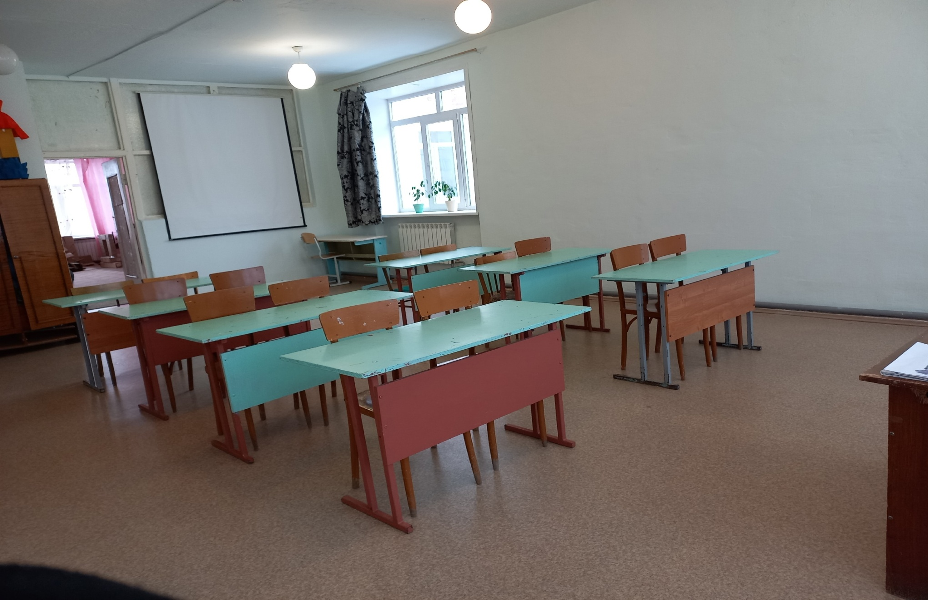
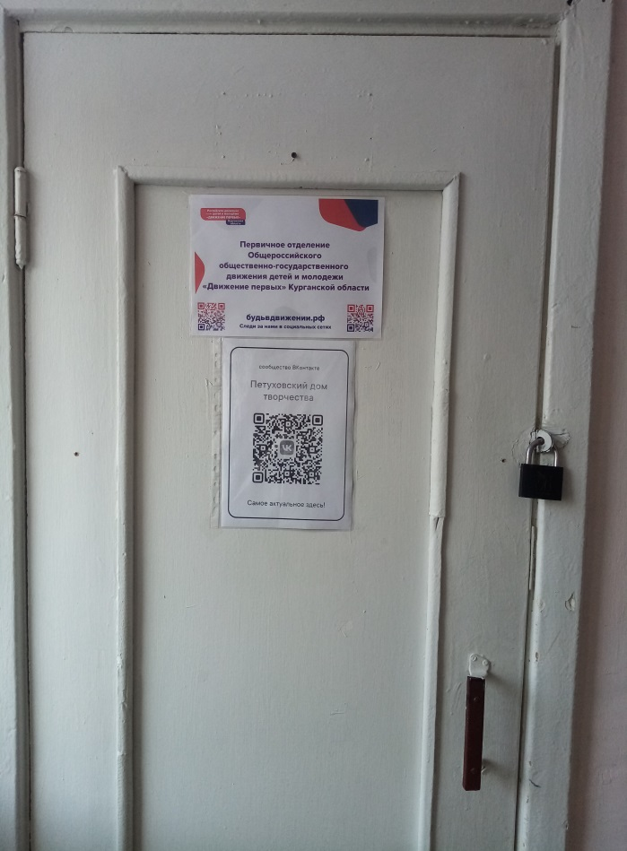
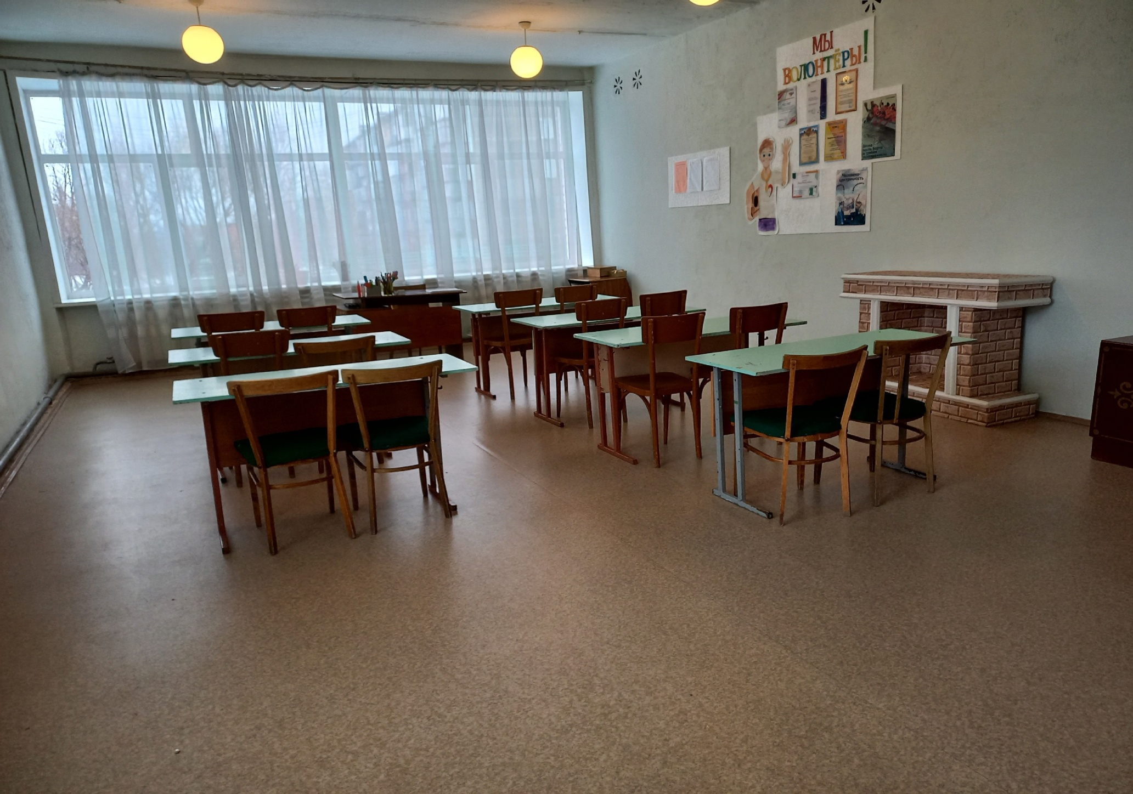
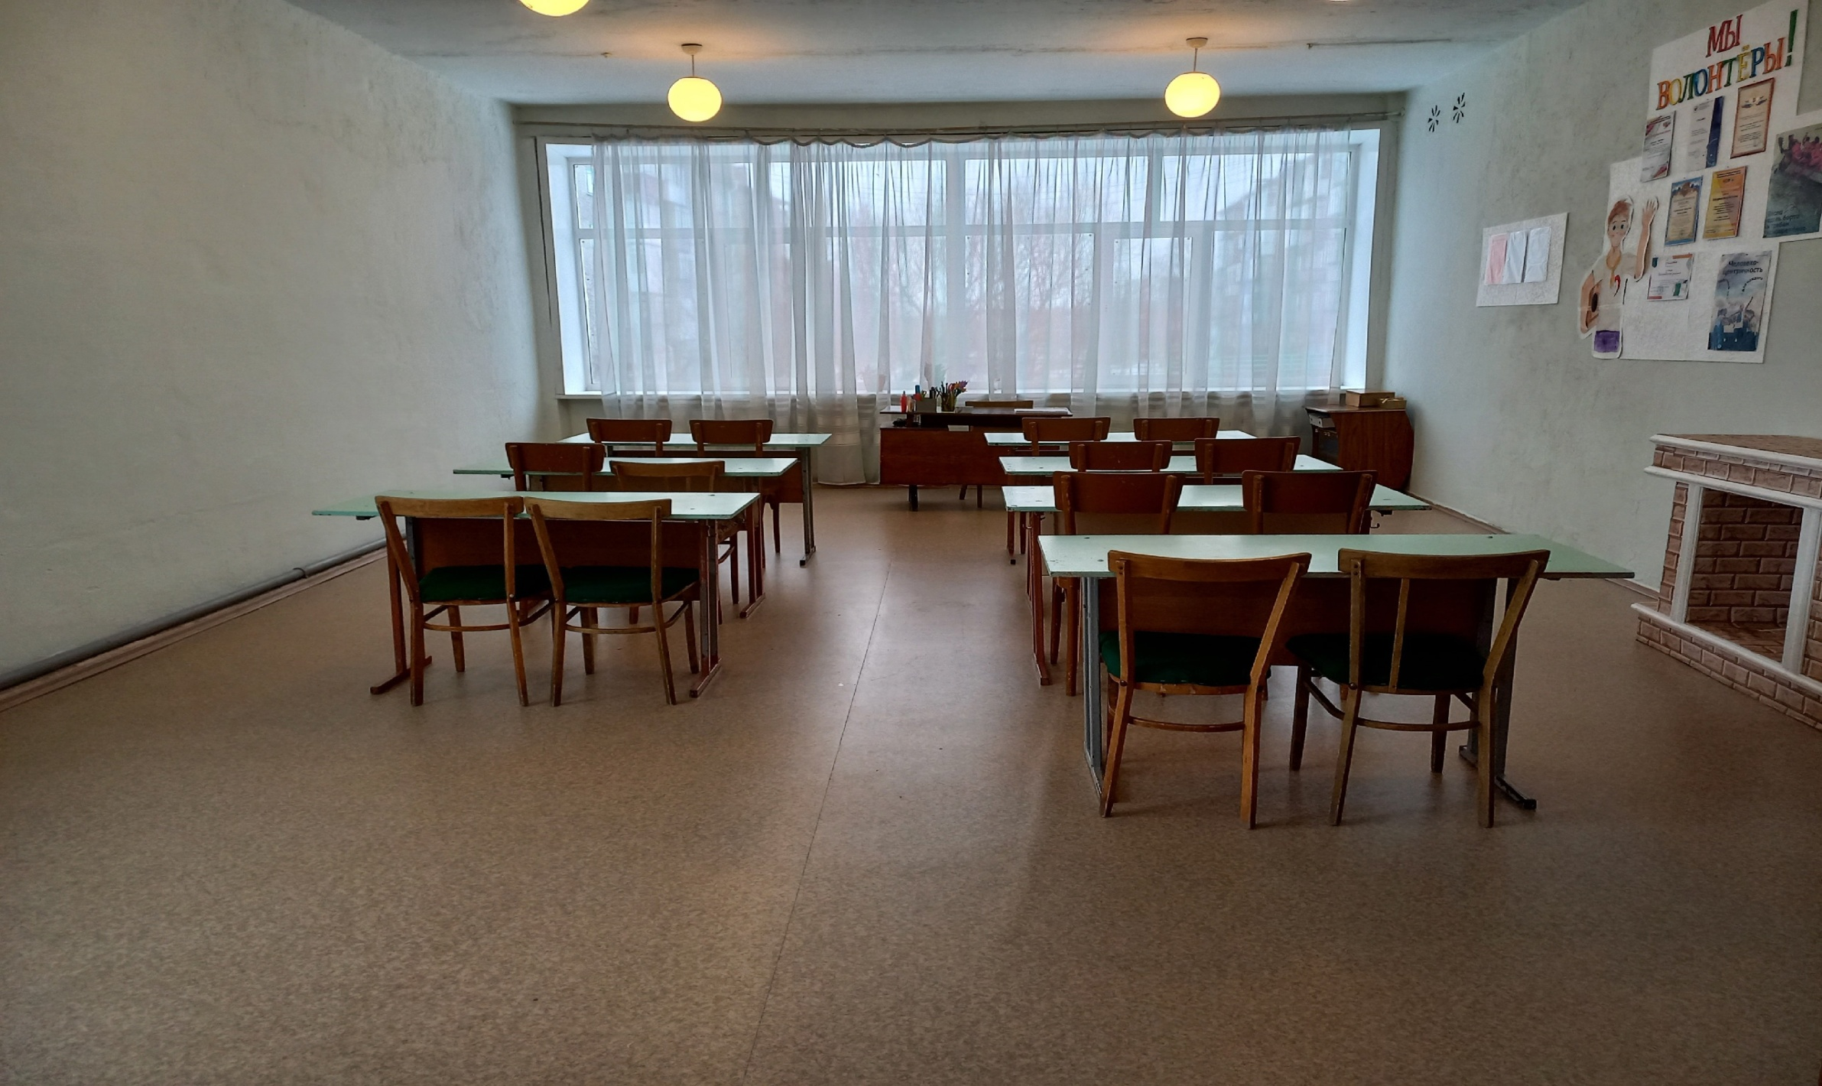
Помещение для штаба «Добро центр» Петуховского муниципального округа на базе МБУ ДО «Петуховский дом творчества» Всего комната составляет 40 кв.м *Имеет отдельный вход и закрывается под ключ

Slide 2
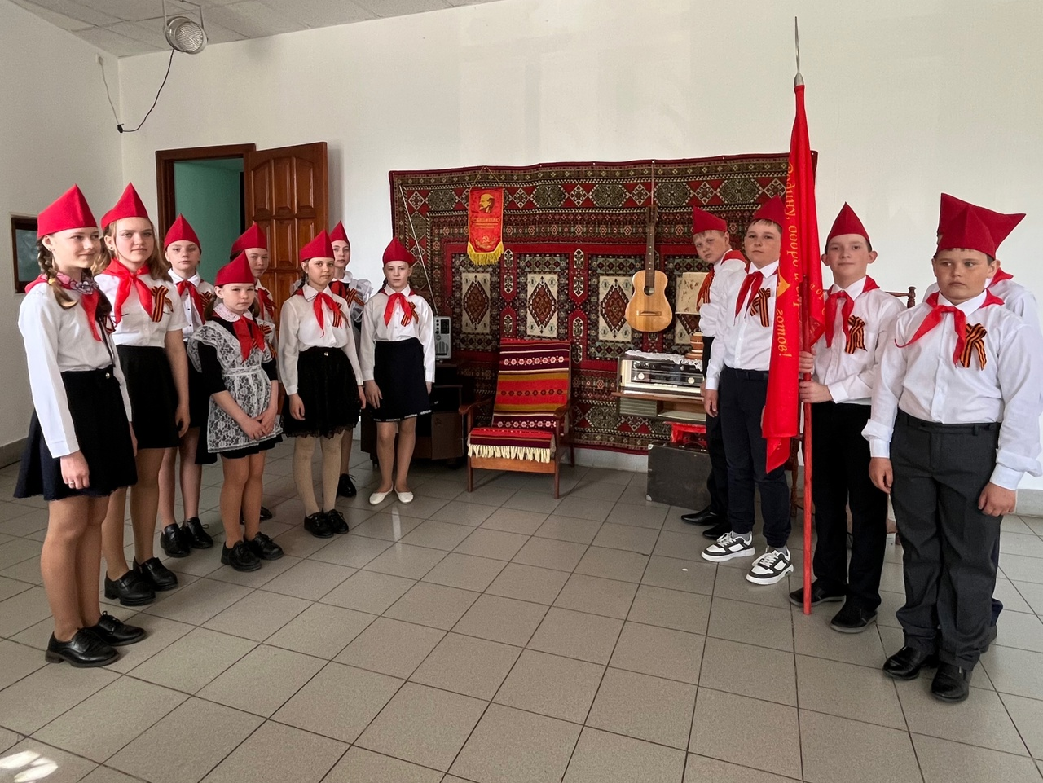
Социальное волонтерство

Slide 3
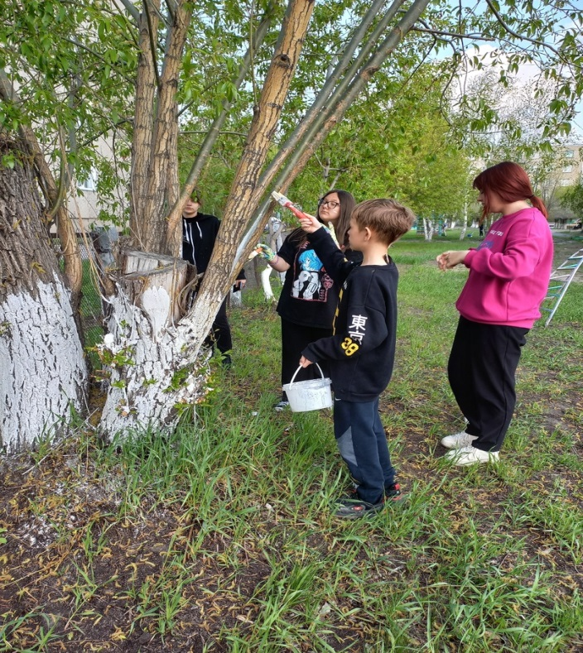
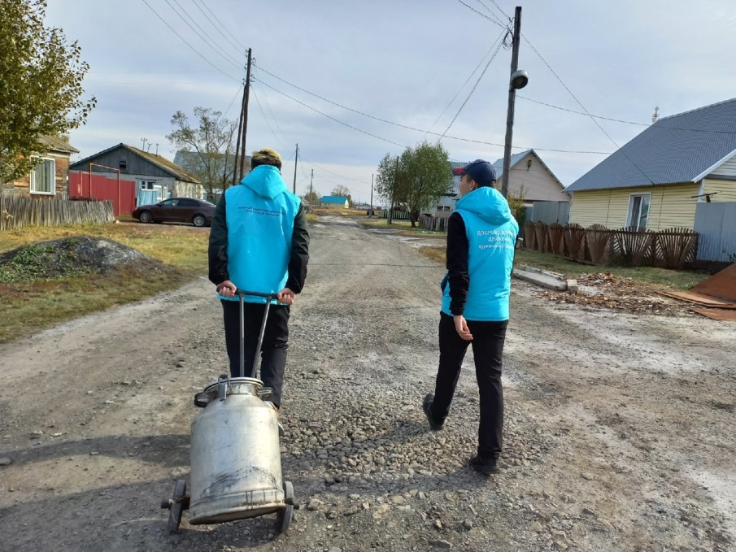

Slide 4
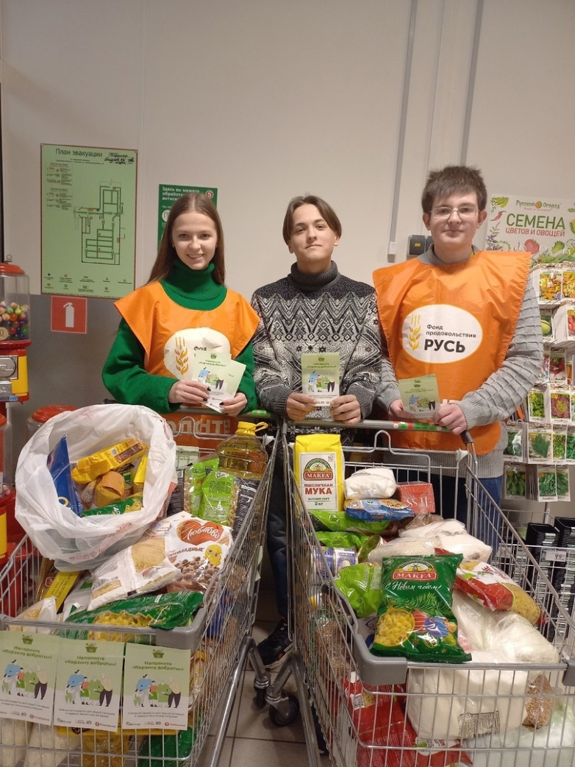

Slide 5
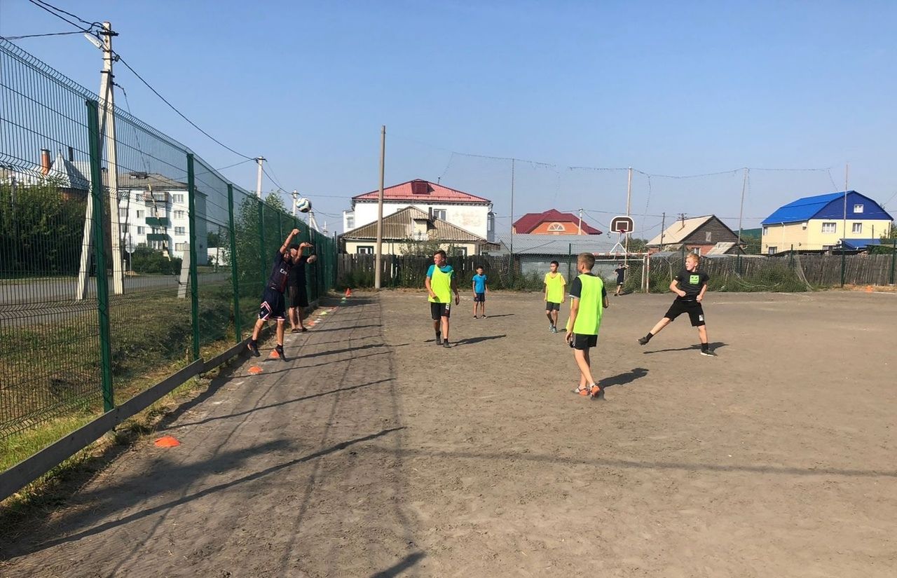
Спортивное волонтерство

Slide 6
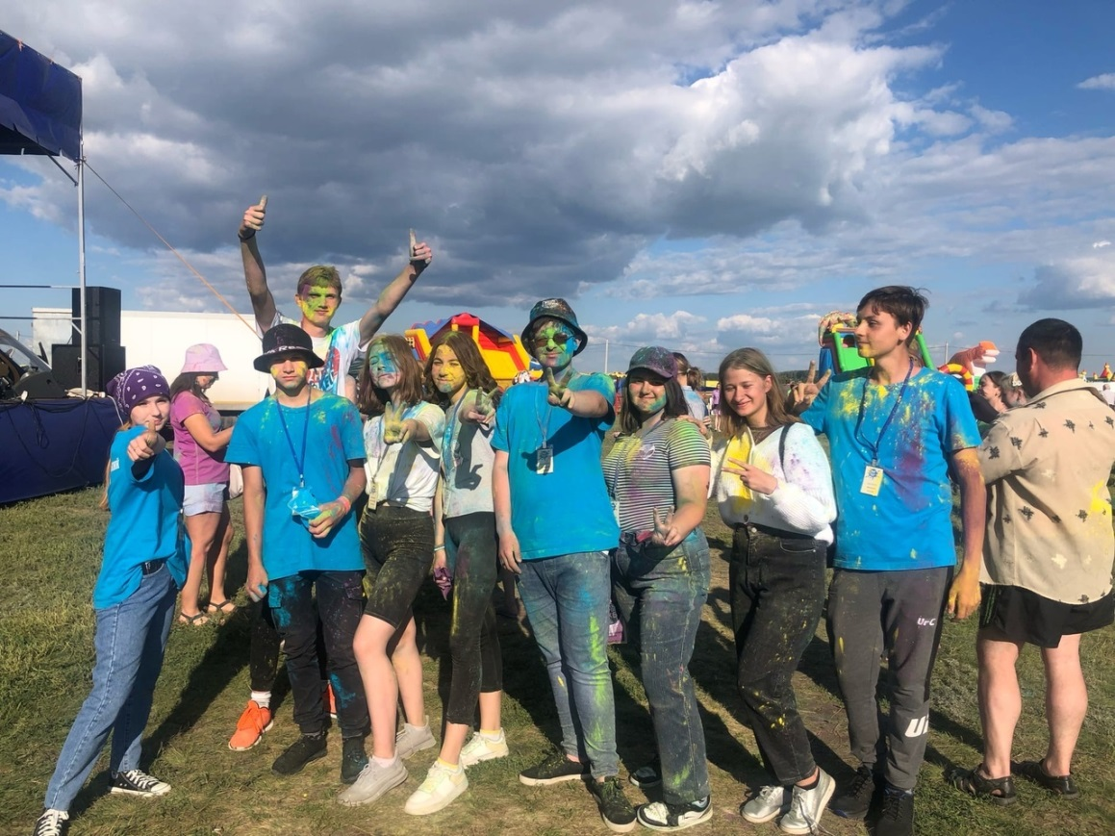
Событийное волонтерство

Slide 7
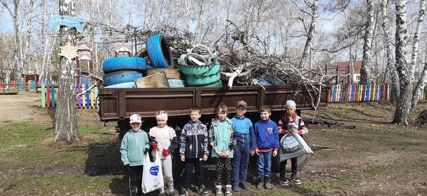
Экологическое волонтерство

Slide 8
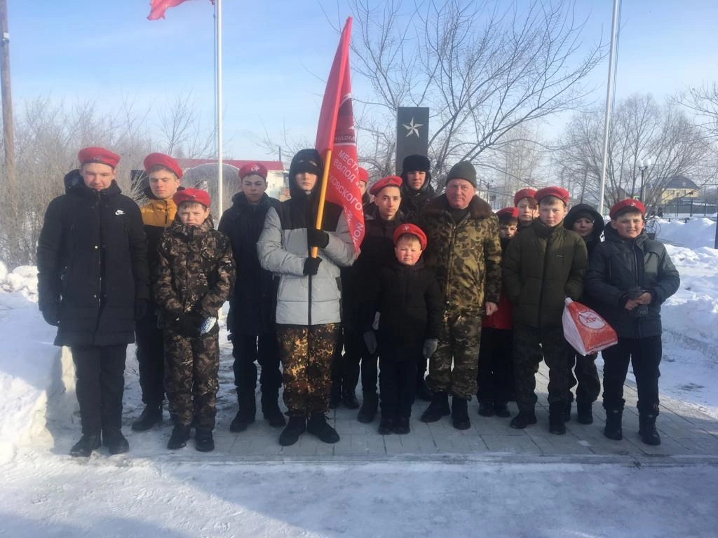
Патриотическое волонтерство

Slide 9
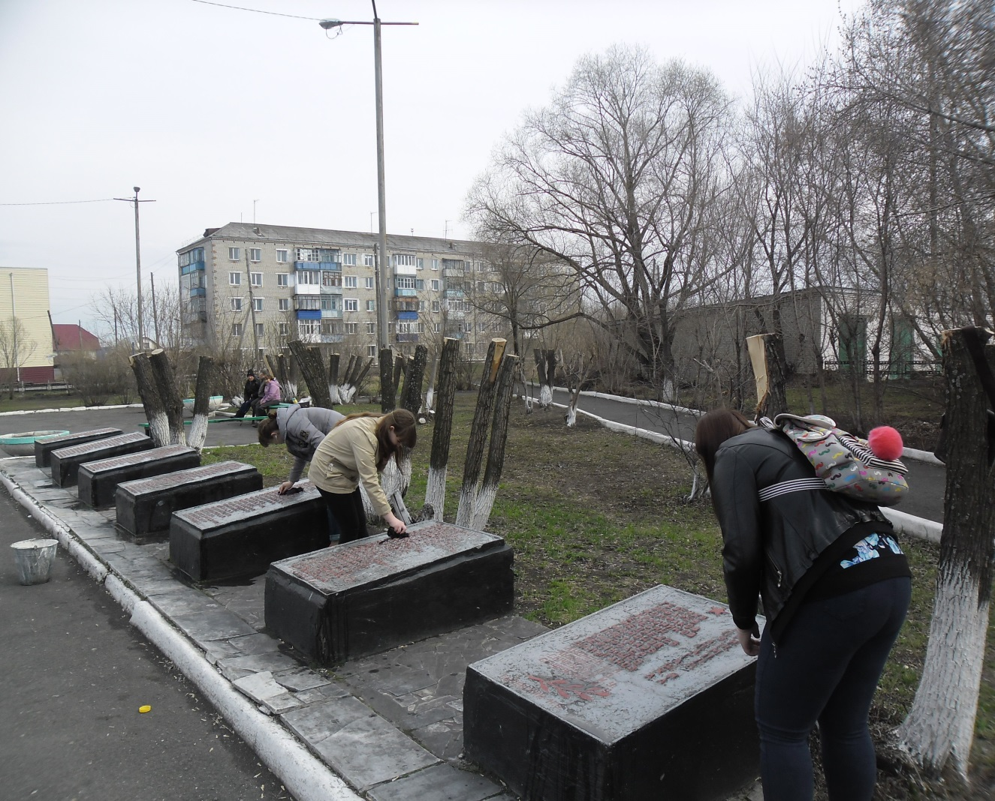
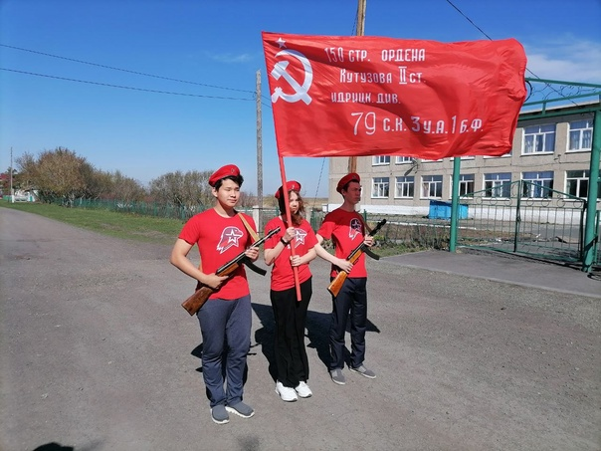

Slide 10
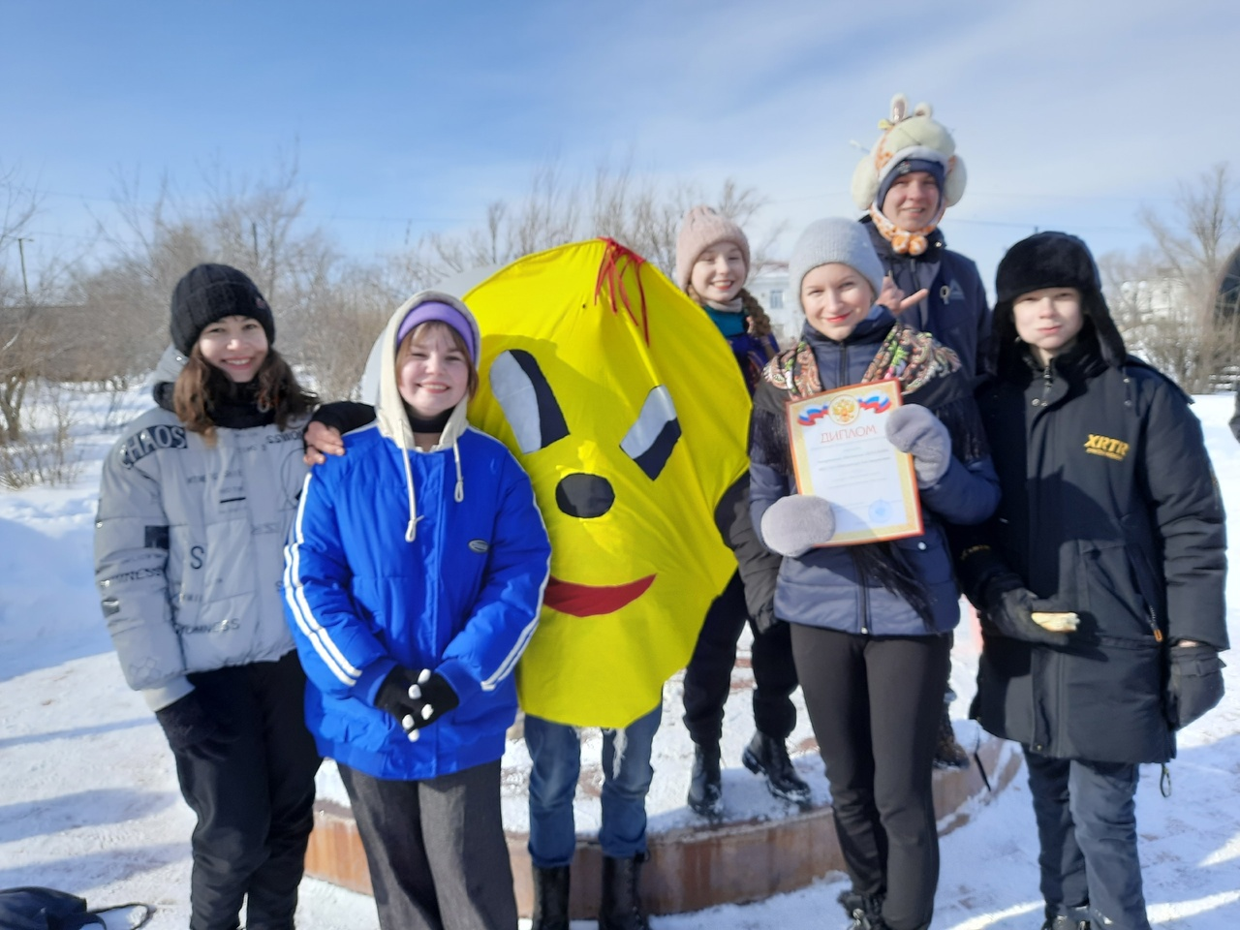
Волонтеры культуры

Slide 11
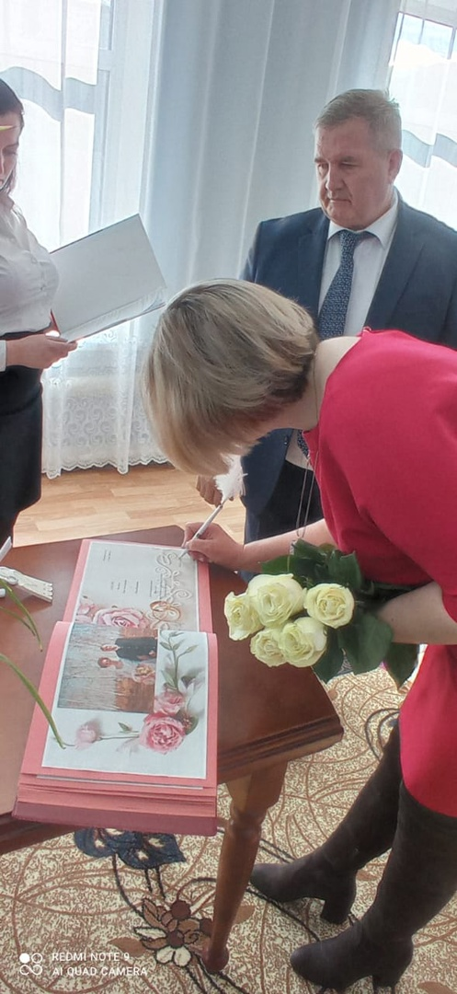
Свадьбы славный юбилей!

Slide 12
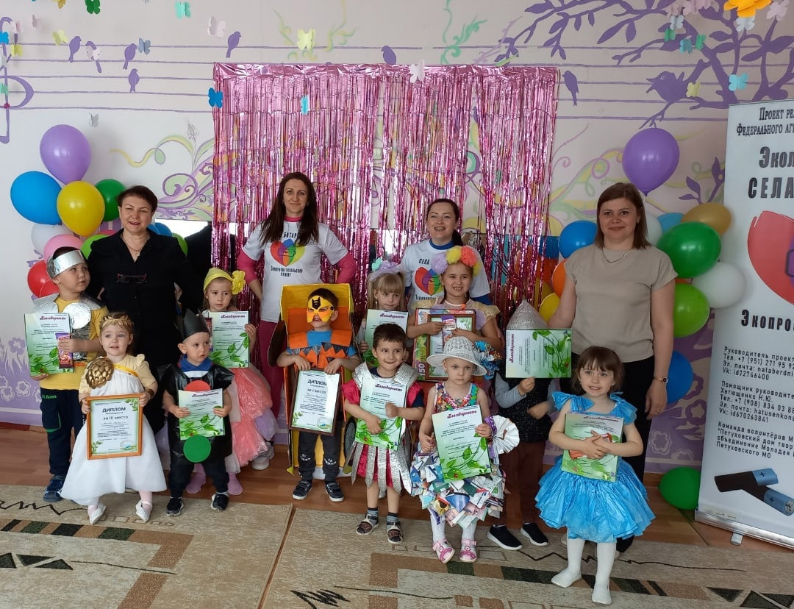
Проект - победитель! Росмолодежь.

Slide 13
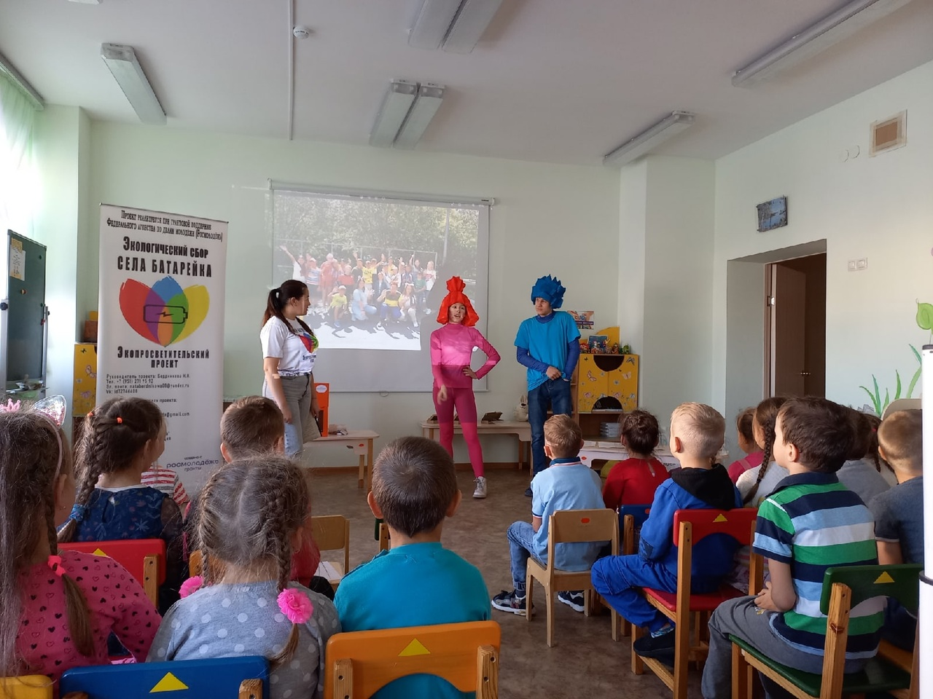

Slide 14
Спасибо за внимание! Ссылки на группы в социальных сетях наш сайт: http://ddtpetuhovo.ucoz.net/index/glavnaja/0-30 https:/ /vk.com/petukhovo_dom_tvorchestva тел. 8-(3522) 42-84-40

